Slide 1
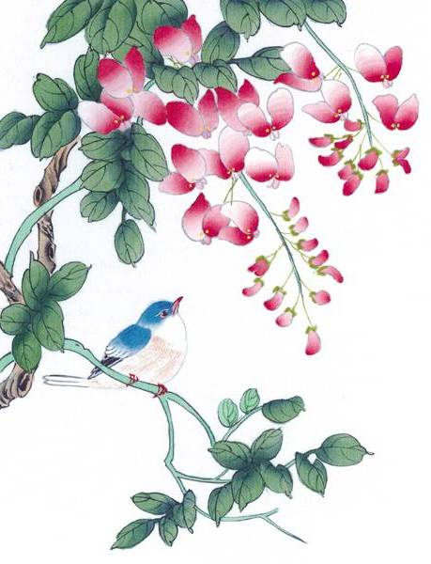


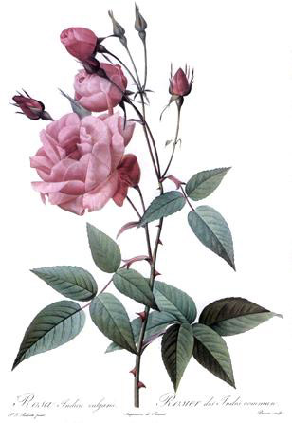
PHÒNG GIÁO DỤC QUẬN 12
TRƯỜNG THCS NGUYỄN VĨNH NGHIỆP
Chào mừng các em đến với tiết học online
MÔN: NGỮ VĂN 7

Slide 2
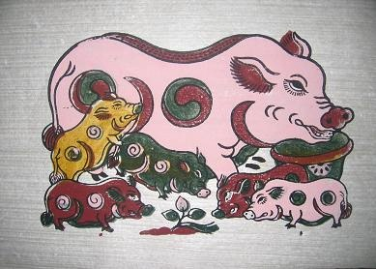
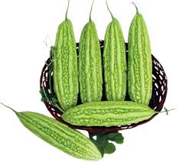
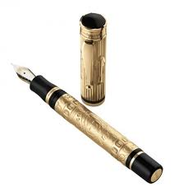
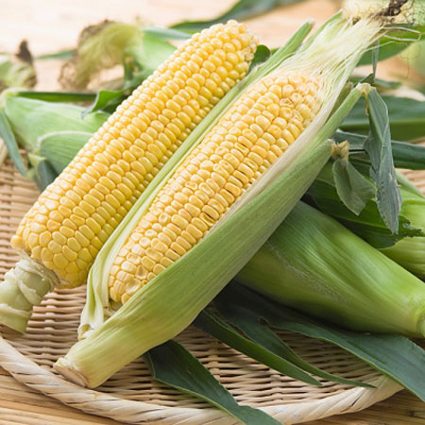
Hãy tìm từ cùng nghĩa với từ đã cho.
KHỞI ĐỘNG
heo
- lợn
mướp đắng
- khổ qua
bút
– viết
bắp
– ngô

Slide 3



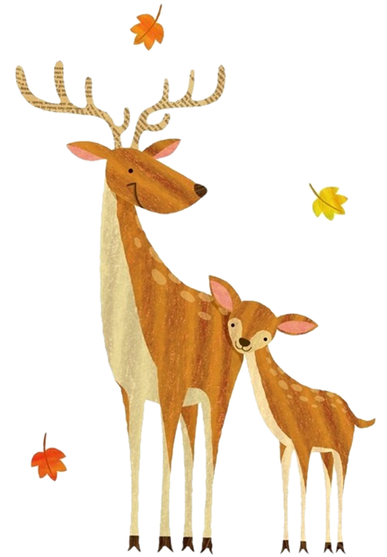
Tiết 43: TỪ ĐỒNG NGHĨA

CHỦ ĐỀ 11: SỰ ĐỘC ĐÁO VỀ NGỮ NGHĨA CỦA TỪ TIẾNG VIỆT

Slide 4

Tiết 43: TỪ ĐỒNG NGHĨA
I. Thế nào là từ đồng nghĩa ?
II. Các loại từ đồng nghĩa
III. Sử dụng từ đồng nghĩa
IV. Luyện tập

Slide 5
Tiết 43: TỪ ĐỒNG NGHĨA

I. Thế nào là từ đồng nghĩa?
* Xét yêu cầu 1 Sgk/113
XA NGẮM THÁC NÚI LƯ
( Dịch thơ )
Nắng rọi Hương Lô khói tía bay,
Xa trông dòng thác trước sông này.
Nước bay thẳng xuống ba nghìn thước,
Tưởng dải Ngân Hà tuột khỏi mây.
Lí Bạch
- Các từ đồng nghĩa:
rọi
trông

Slide 6
Tiết 43: TỪ ĐỒNG NGHĨA
I. Thế nào là từ đồng nghĩa ?
* Xét ví dụ 1 Sgk/113

XA NGẮM THÁC NÚI LƯ
( Dịch thơ )
Nắng rọi Hương Lô khói tía bay,
Xa trông dòng thác trước sông này.
Nước bay thẳng xuống ba nghìn thước,
Tưởng dải Ngân Hà tuột khỏi mây.
Lí Bạch
- Các từ đồng nghĩa:
chiếu
rọi
Hướng luồng ánh sáng chiếu thẳng vào
soi
nhìn
Nhìn để nhận biết
trông
liếc, ngó
dòm, nhòm
→Từ đồng nghĩa là những từ có nghĩa giống nhau hoặc gần giống nhau.

Slide 7
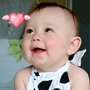
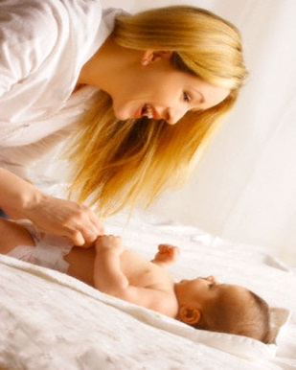
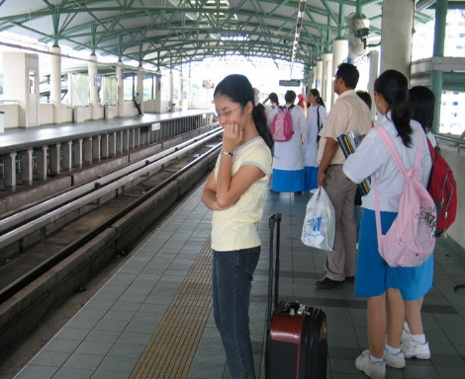
Tiết 43: TỪ ĐỒNG NGHĨA
I/ Thế nào là từ đồng nghĩa?

* Xét ví dụ 2 Sgk/113
Nhìn để nhận biết: ngắm, nhòm, liếc
Trông
Coi sóc, giữ gìn cho yên ổn: trông coi, chăm sóc
Nhìn để nhận biết: ngắm, nhòm, liếc
Coi sóc, giữ gìn cho yên ổn:
Trông
trông coi,
chăm sóc
Mong: hi vọng, chờ mong, trông ngóng, mong đợi
Mong:
hi vọng,
chờ mong,
trông ngóng,
mong đợi
(Từ nhiều nghĩa)
→ Một từ nhiều nghĩa có thể thuộc nhiều nhóm từ đồng nghĩa khác nhau.
- Bà ngoại bị ốm, mẹ tôi phải đến bệnh viện để trông bà.
Anh em tôi trông mãi mà chưa thấy mẹ về.

Slide 8

Tiết 43: TỪ ĐỒNG NGHĨA
I. Thế nào là từ đồng nghĩa?

* Ghi nhớ 1: SGK/114
- Từ đồng nghĩa là những từ có nghĩa giống nhau hoặc gần giống nhau.
- Một từ nhiều nghĩa có thể thuộc nhiều nhóm từ đồng nghĩa khác nhau.

Slide 9
Tìm từ Hán Việt đồng nghĩa với các từ sau đây:
Gan dạ
Nhà thơ
Mổ xẻ
Can đảm
Thi nhân
Phẫu thuật
Bài
tập
nhanh
Của cải
Nước ngoài
Chó biển
Tài sản
Ngoại quốc
Hải cẩu
Đòi hỏi
Năm học
Loài người
Yêu cầu
Niên khóa
Nhân loại
Thay mặt
Thiên thư
Thạch mã
Đại diện
Sách trời
Ngựa đá

Slide 10
Tiết 43: TỪ ĐỒNG NGHĨA
II. Các loại từ đồng nghĩa

* Xét ví dụ 1 Sgk/114
Rủ nhau xuống bể mò cua,
Đem về nấu quả mơ chua trên rừng.
(Trần Tuấn Khải)
Chim xanh ăn trái xoài xanh,
Ăn no tắm mát đậu cành cây đa.
(Ca dao)
Từ: quả và trái có nghĩa giống nhau hoàn toàn.
→ Từ đồng nghĩa hoàn toàn

Slide 11
Tiết 43: TỪ ĐỒNG NGHĨA
II. Các loại từ đồng nghĩa

Trước sức tấn công như vũ bão và tinh thần chiến đấu dũng cảm tuyệt vời của quân Tây Sơn, hàng vạn quân Thanh đã bỏ mạng.
* Xét ví dụ 2 Sgk/114
(Truyện cổ Cu-ba)
Bỏ mạng: nghĩa là chết
(sắc thái khinh bỉ)
Chị Võ Thị Sáu hi sinh anh dũng, vì đất nước.
Hi sinh: nghĩa là chết vì lí tưởng
cao đẹp (sắc thái trang trọng)
Giống nhau | Khác nhau
chỉ cái chết | sắc thái nghĩa
→ Từ đồng nghĩa không hoàn toàn

Slide 12
Tiết 43: TỪ ĐỒNG NGHĨA

II. Các loại từ đồng nghĩa
* Ghi nhớ 2: SGK/114
III. Sử dụng từ đồng nghĩa
Có 2 loại từ đồng nghĩa :
- Từ đồng nghĩa hoàn toàn: Không
phân biệt nhau về sắc thái ý nghĩa.
- Từ đồng nghĩa không hoàn toàn:
Có sắc thái ý nghĩa khác nhau.

Slide 13
Tiết 43: TỪ ĐỒNG NGHĨA
Rủ nhau xuống bể mò cua,
Đem về nấu quả mơ chua trên rừng.
III. Sử dụng từ đồng nghĩa

Chim xanh ăn trái xoài xanh,
Ăn no tắm mát đậu cành cây đa.
Mẹ mua biếu em một gói kẹo.
- Em cho bà một cái áo.
Quả và trái có thể thay thế cho nhau vì sắc thái ý nghĩa giống nhau.
→ Cho – Biếu: cùng chỉ hành động chuyển cái thuộc sở hữu của mình sang thành của người khác mà không đổi lấy gì cả
→ Khác nhau: Sắc thái biểu cảm
Trước sức tấn công như vũ bão và tinh thần chiến đấu dũng cảm tuyệt vời của quân Tây Sơn, hàng vạn quân Thanh đã bỏ mạng.
→ Không phải bao giờ các từ đồng nghĩa có thể thay thế cho nhau.
Chị Võ Thị Sáu hi sinh anh dũng, vì đất nước.
Hi sinh và bỏ mạng không thể thay thế cho nhau vì có sắc thái ý nghĩa khác nhau.

Slide 14

Tiết 43: TỪ ĐỒNG NGHĨA
III. Sử dụng từ đồng nghĩa
Tại sao đoạn trích trong Chinh phụ
ngâm khúc lấy tiêu đề là Sau phút
chia li mà không phải là Sau phút
chia tay ?
- Không phải bao giờ các từ đồng nghĩa có thể thay thế cho nhau.

- Khi nói cũng như khi viết, cần cân nhắc để chọn trong số các từ đồng nghĩa những từ thể hiện đúng thực tế khách quan và sắc thái biểu cảm.
Tiêu đề Sau phút chia li hay hơn Sau phút chia tay vì vừa mang sắc thái cổ xưa và diễn tả được cảnh ngộ sầu bi của người chinh phụ.
* Ghi nhớ 3: Sgk/115

Slide 15
Tiết 43: TỪ ĐỒNG NGHĨA
I. Thế nào là từ đồng nghĩa?
* Ghi nhớ 1: SGK/114
II. Các loại từ đồng nghĩa
* Ghi nhớ 2: SGK/114
III. Sử dụng từ đồng nghĩa
* Ghi nhớ 3: SGK/115
IV. Luyện tập

Bài tập 2: SGK/115

Slide 16
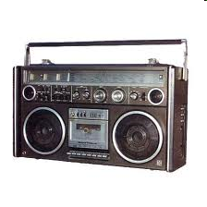
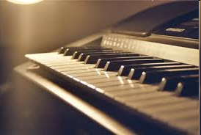
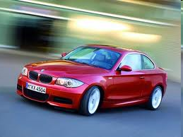
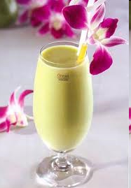
Bài tập 2: SGK/115
Tìm từ có gốc Ấn - Âu đồng nghĩa với các từ sau đây:
- Máy thu thanh
- Sinh tố
- Xe hơi
- Dương cầm
- Ra-đi-ô
- Vi-ta-min
- Ô tô
- Pi-a-nô

Slide 17
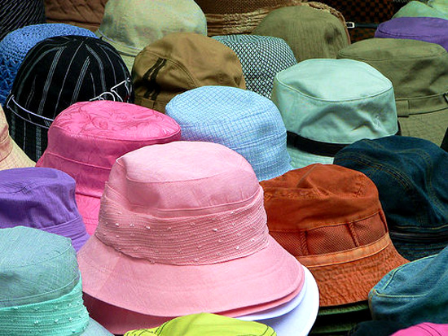
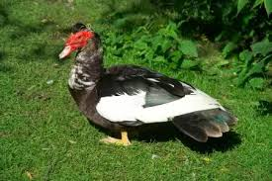

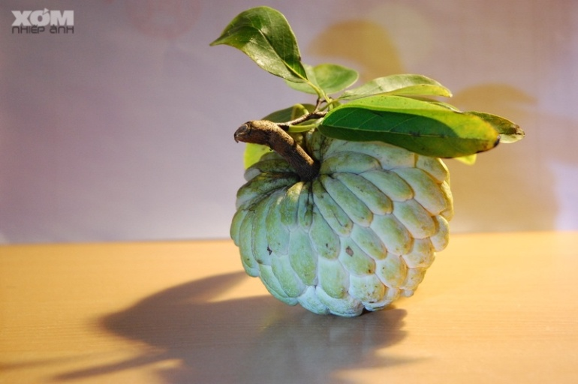
Tìm một số từ địa phương đồng nghĩa với từ toàn dân.
Bài tập 3 (SGK/113)
nón - mũ
vịt xiêm - ngan
kiếng – kính
mãng cầu - na

Slide 18
Tìm từ đồng nghĩa thay thế các từ in đậm trong các câu sau:
Bài tập 4 (Sgk/114)
Món quà anh gửi, tôi đã đưa tận tay chị ấy rồi.
Bố tôi đưa khách ra đến cổng rồi mới trở về.
Cậu ấy gặp khó khăn một tí đã kêu.
Anh đừng làm như thế người ta nói cho đấy.
Cụ ốm nặng đã đi hôm qua rồi.
Món quà anh gửi, tôi đã trao tận tay chị ấy rồi.
Bố tôi tiễn khách ra đến cổng rồi mới trở về.
Cậu ấy gặp khó khăn một tí đã phàn nàn.
Anh đừng làm như thế người ta trách cho ấy.
Cụ ốm nặng đã mất hôm qua rồi.

Slide 19
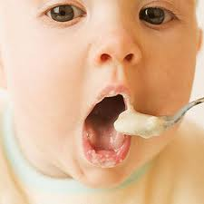
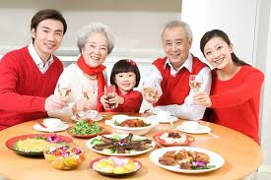
Bài tập 5 (SGK/116) Phân biệt nghĩa của các từ sau:
- ăn: sắc thái bình thường
- xơi: sắc thái lịch sự
- chén: sắc thái thô tục

Slide 20
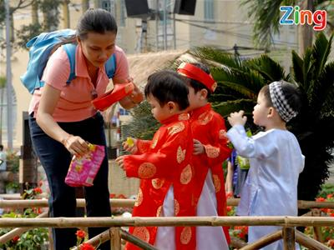
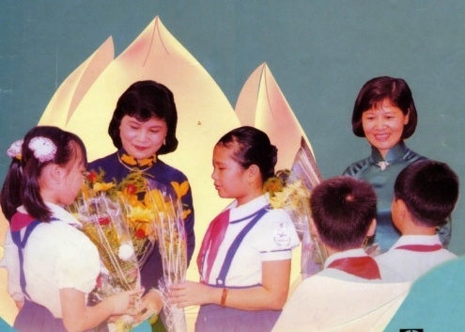
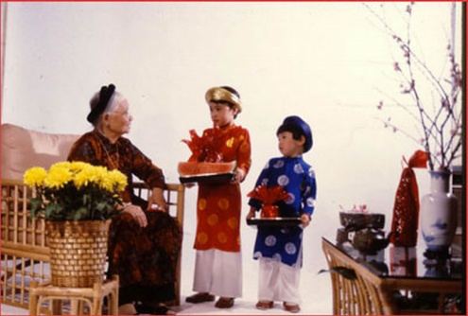
Cho: người cho có ngôi thứ cao hơn hoặc ngang bằng người nhận.
kẹo
Tặng: không phân biệt ngôi thứ với người nhận.
Biếu: người biếu có ngôi thứ thấp hơn người nhận.
13

Slide 21
Bài tập 6/116: Chọn từ thích hợp điền vào các câu cho sẵn:
a/
thành quả,
thành tích
- Thế hệ mai sau sẽ được hưởng
của công cuộc đổi mới hôm nay.
thành quả
thành tích
- Trường ta đã lập nhiều để chào mừng ngày Quốc khánh mồng 2 tháng 9.

Slide 22
Chọn từ thích hợp điền vào các câu sau:
Bài tập 6 (SGK/116)
- Bọn địch chống cự đã bị quân ta tiêu diệt.
- Ông đã giữ vững khí tiết cách mạng.
b/
ngoan cường
ngoan cố
c/
nghĩa vụ
nhiệm vụ
- Lao động là thiêng liêng, là nguồn sống,
nguồn hạnh phúc của mỗi người.
- Thầy hiệu trưởng đã giao cụ thể cho lớp
em trong đợt tuyên truyền phòng chống ma túy.
d/
giữ gìn
Bảo vệ
- Em Thúy luôn luôn quần áo sạch sẽ.
- Tổ quốc là sứ mệnh của quân đội.

Slide 23
Bài tập7: SGK/116
Trong các cặp câu sau, câu nào có thể dùng hai từ đồng nghĩa thay thế
nhau, câu nào chỉ có thể dùng được một trong hai từ đồng nghĩa đó?
a/
®èi xử
®èi ®·i
- Nó ...................tử tế với mọi người xung quanh nên ai cũng mến nó.
- Mọi người đều bất bình trước thái độ ................của nó đối với trẻ em.
b/
träng ®¹i
to lín
- Cuộc Cách mạng tháng Tám có ý nghĩa..................đối với
vận mệnh dân tộc.
- Ông ta thân hình ................ như hộ pháp.

Slide 24
Bài tập 8: SGK/117
Đặt câu theo yêu cầu
Em hãy đặt câu với mỗi từ: bình thường, tầm thường, kết quả, hậu quả.
- Anh ấy có sức khỏe bình thường.
- Hắn chỉ là một kẻ tầm thường.
- Kết quả hai đội hòa nhau 0-0.
- Kẻ làm ác sẽ có ngày gánh lấy hậu quả.

Slide 25
Bài tập 9: SGK/117
Chữa các từ dùng sai:
- hưởng lạc = hưởng thụ
- bao che = che chở
- giảng dạy = dạy
- trình bày = trưng bày

Slide 26
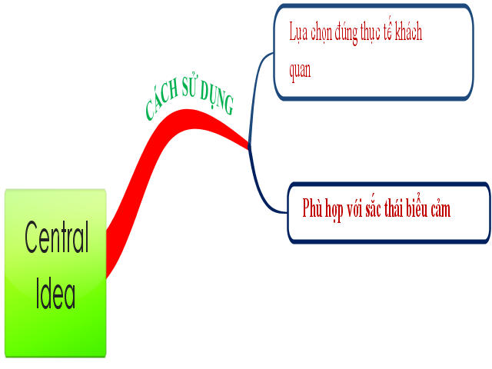
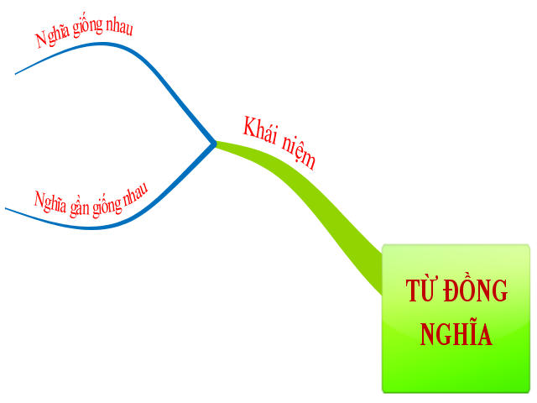
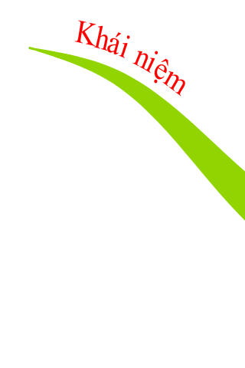
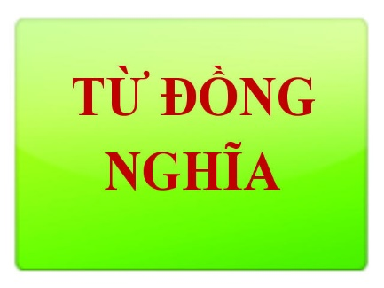
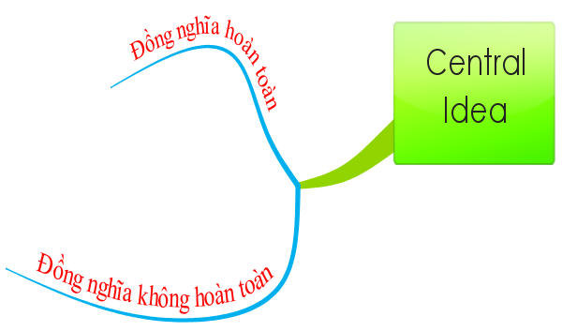
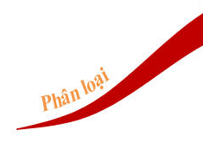

Slide 27

VẬN DỤNG
Viết đoạn văn ngắn (khoảng 80 đến 100 chữ) trình bày suy nghĩ về tình cảm anh em. Trong đoạn văn có sử dụng từ đồng nghĩa.

Slide 28

HƯỚNG DẪN VỀ NHÀ
- Tìm trong các văn bản đã học những cặp từ đồng nghĩa.
Nắm 3 ghi nhớ trong bài học, làm các bài tập còn lại.
Soạn bài từ trái nghĩa:
+ Tìm các cặp từ trái nghĩa trong bài thơ Cảm nghĩ trong đêm thanh tĩnh và Ngẫu nhiên viết nhân buổi mới về quê.
+ Phân tích tác dụng của từ trái nghĩa.
+ Làm bài tập còn lại.

Slide 29

CHÚC CÁC EM NHIỀU SỨC KHOẺ VÀ CÓ NHỮNG TIẾT HỌC BỔ ÍCH!

